Slide 1
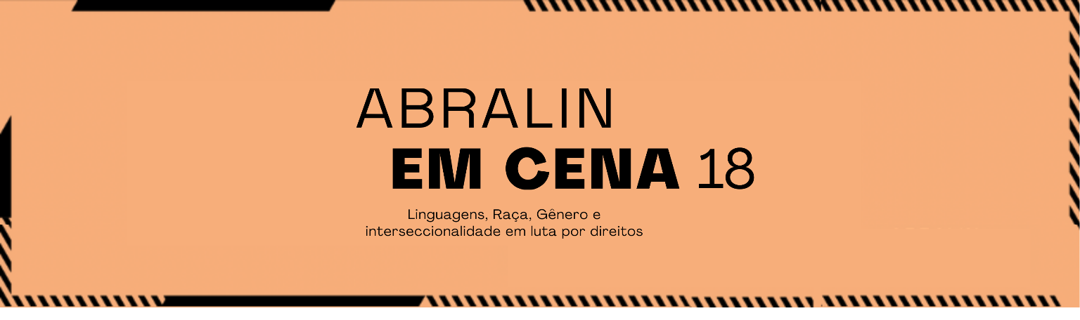
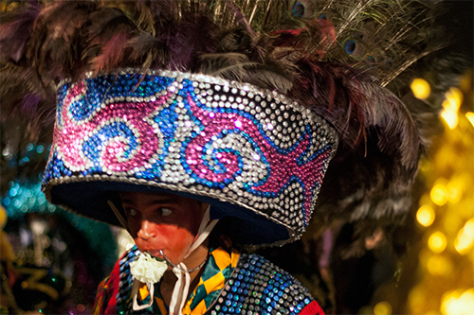
Título do Trabalho
Nome dos Autores (Sigla da Instituição)
Nome do Orientador (caso haja) (Sigla da Instituição)
Orientações
Gerais
Os pôsteres devem seguir este modelo de confecção.
Todos devem apresentar de forma clara os elementos: Introdução, Justificativa, Objetivos, Desenvolvimento, Conclusão e Referências.
O texto deve, preferencialmente, ser organizado em duas colunas e ser grafado em fonte Arial, tamanho mínimo 40. Legendas e rodapés não devem ter tamanho menor que 24.
Imagens
Gráficos, imagens e tabelas devem estar legíveis e devidamente referenciados (fonte e autoria). Pedimos que sejam utilizadas imagens com boa resolução e dimensões maiores que 1000 pixels de largura.
Exemplo de uso de imagem com legenda
Foto: Karla Vidal. Disponível em https://karlavidal.com.br/portfolio/retratos-de-carnaval/
Dimensões e envio de arquivo
Dimensões do pôster:
90 cm de largura
120 cm de altura
Orientação:
Vertical
ABRALIN EM CENA 18
www.em-cena-18.abralin.org

